Slide 1
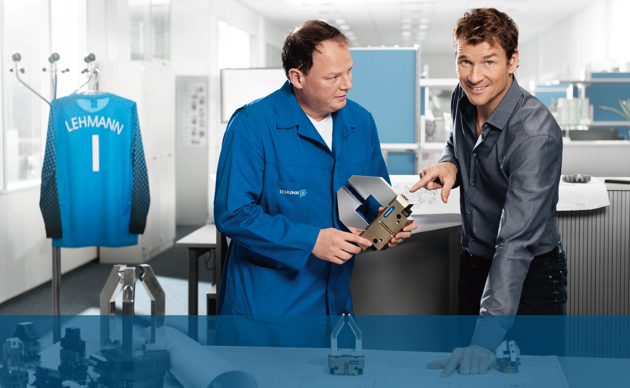

Gießen und Schmieden

Slide 2
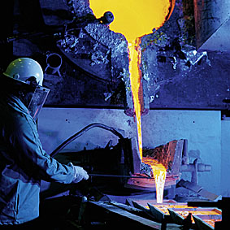
Gießen und Schmieden
Hochtemperaturanwendungen

Slide 3
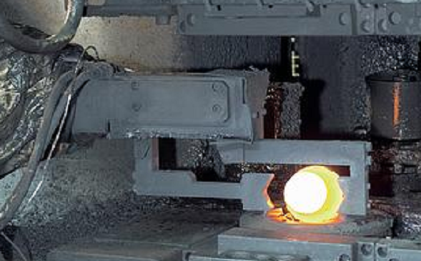
Gießen und Schmieden
HANDHABUNG VON GLÜHENDEN GUSSTEILEN
Werkstück
Schmiederohlinge
Applikation
Aufnehmen von glühenden Gußteilen
und ablegen in Kühlbehälter
Module/ System
2-Finger Großhubgreifer PFH 30

Slide 4
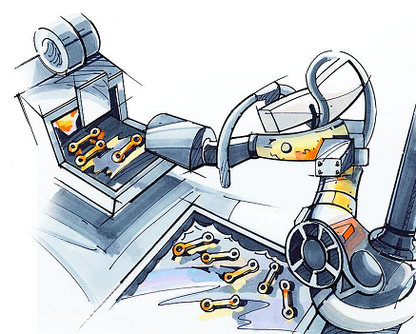
Gießen und Schmieden
Lösungen
Der Parallelgreifer wurde, für den direkten Kontakt mit glühenden Gussteilen, mit Edelstahlfingern für minimalste Wärmeleitung ausgestattet. Um das Eindringen von Schmutz in die Greifeinheit zu verhindern, wurde ein Sperrluftanschluss integriert. Eine Luftkühlung von außen verhindert die Überhitzung der Greifeinheit.
Kundennutzen
Hohe Prozesssicherheit
Minimierter Wartungsaufwand
Bei Bedarf können weitere Schutzeinrichtungen
wie Kollisionsschutz oder Fügeinrichtungen
geplant und integriert werden

Slide 5
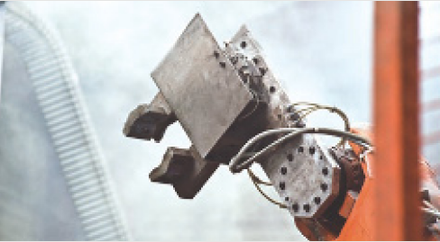
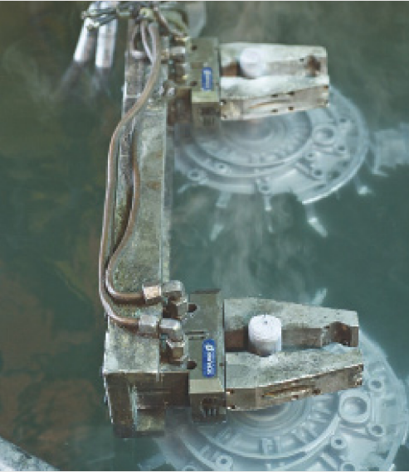
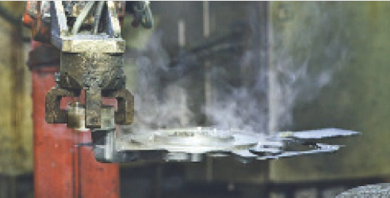
Gießen und Schmieden
HANDHABUNG VON ALUMINIUM-DRUCKGUSS
Werkstück
Aluminium-Druckguss
Applikation
    Handhabung unterschiedlicher Druckgussteile für die Automobilindustrie in heißer Umgebung.
    Entnahme der Teile aus der Gussform, Kontrolle, eintauchen in Abkühlbecken, stanzen, prägen der Seriennummer und ablegen.
1
3
2
Module/ System
  Getriebegehäuse - PGN-plus 300
  Motorträger -PZN-plus
  Abdeckung - 2x PGN-plus
1
PGN-plus 300
2
PZN-plus
3
PGN-plus

Slide 6
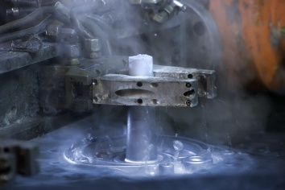
Gießen und Schmieden
Lösung
  Hitzebeständige Kabel und Dichtungen, Staub- und Schmutzabdeckung sowie die Ausführung in Korrosionsschutzversion – die eingesetzten Standardgreifer wurden hinsichtlich Robustheit und Hitzebeständigkeit stark modifiziert. Der Betrieb mit Sperrluft vermeidet zudem das Eindringen von Schmutz und Feuchtigkeit, die sich in der Führung festsetzen könnten.
Kundennutzen
  Robuste Greifer für jede Anforderung
  Geringe Stillstandzeiten
  Hohe Wirtschaftlichkeit
  Prozesssicherheit
  Schnelle Verfügbarkeit

Slide 7
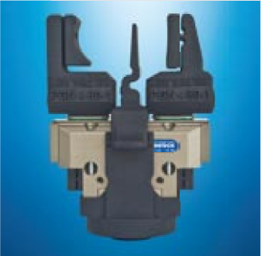
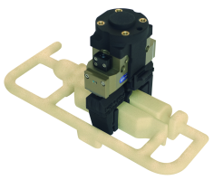
Gießen und Schmieden
HANDLING OF SAND CORES
Werkstück
    Sandkerne
2
Applikation
    Um in einer Gießerei die sehr zerbrechlichen Sandkerne für rund 40 Armaturen mit unterschiedlichen Geometrie zu handhaben, sollte eine flexible Greiflösung erstellt werden, die auch in stark verschmutzter Umgebung (abrassiver Sand staub) eingesetzt werden kann.
1
Module/ System
  PGN-plus mit Staubabdeckung
  Lasergeformte Greiffinger aus Polyamid
  Integriertes Backenschnellwechselsystem
1
PGN-plus mit Staubabdeckung
2
Lasergeformte Greiffinger aus Polyamid

Slide 8
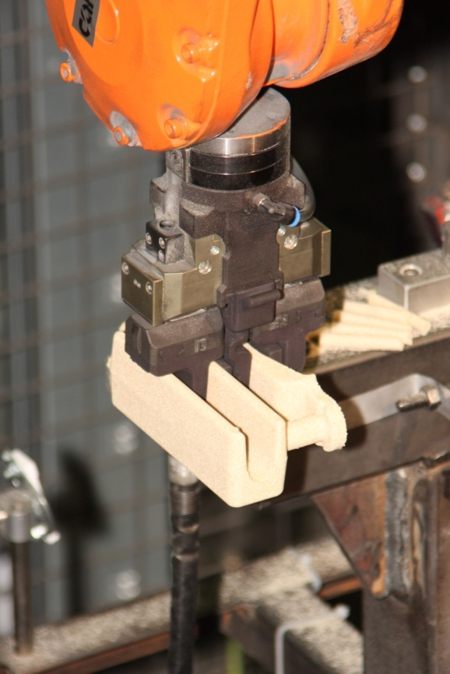
Gießen und Schmieden
Lösung
  Der Parallelgreifer PGN-plus 80 ist dank seiner Vielzahnführung extrem robust und belastbar. Für die Handhabung der Sandkerne aus extrem porösem Formsand wurde die Staubschutzversion gewählt und der Greifer mit Sperrluft angeschlossen. Zum Greifen der fragilen Sandkerne werden lasergeformte Greiffinger (Formbacken) aus Polyamid eingesetzt. Die Backen sind individuell nach der Geometrie des jeweiligen Sandkerns gestaltet – für einen sicheren Griff, ohne das Teil zu zerstören. Die Greifer sind mit einem Backenschnellwechselsystem ausgerüstet, sodass beim Wechsel auf ein anderes Produkt innerhalb von wenigen Sekunden die passenden Greiffinger ohne Werkzeug montiert werden können.
Kundennutzen
  Prozesssichere Be- und Entladung
  Schnelle Neukonstruktion vom CAD-Modell der Finger
  Minimale Projektzeit
  Reduzierung von Ausschuss
  Schnelles Umrüsten auf andere Sandkernvarianten (werkzeuglos)
  Erhöhte Langlebigkeit der Greifer

Slide 9
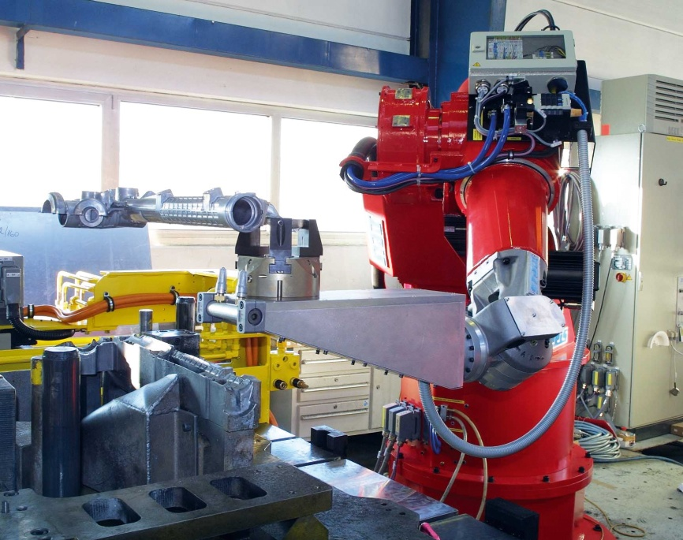
Gießen und Schmieden
HANDLING EINES LKW-STABILISATOR
Werkstück
LKW-Stabilisator
1
Module/ System
Zentrischgreifer PZN
1
PZN

Slide 10
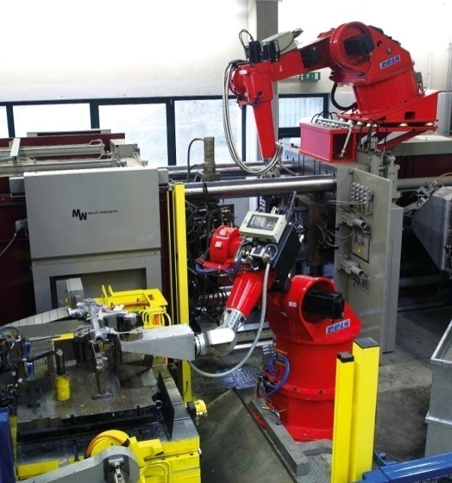
Gießen und Schmieden
Lösung
    Zentrischgreifer zum greifen des Bauteiles am Anguss. Wechselbare Hartmetalleinsätze an den Fingern des Greifer um den Kraftsschluss zu verbessern.
    Optional chemisch vernickelte Gleitführung des Greifermoduls, die auch eine volle Greifkraft bei wenig Schmierung garantiert.
Kundennutzen
    Extrem Robust
    Langlebigkeit in schmutziger Umgebung
    Staubabdeckung
    Kundenspezifische Finger aus Edelstahl mit
    Hartmetalleinsätzen

Slide 11
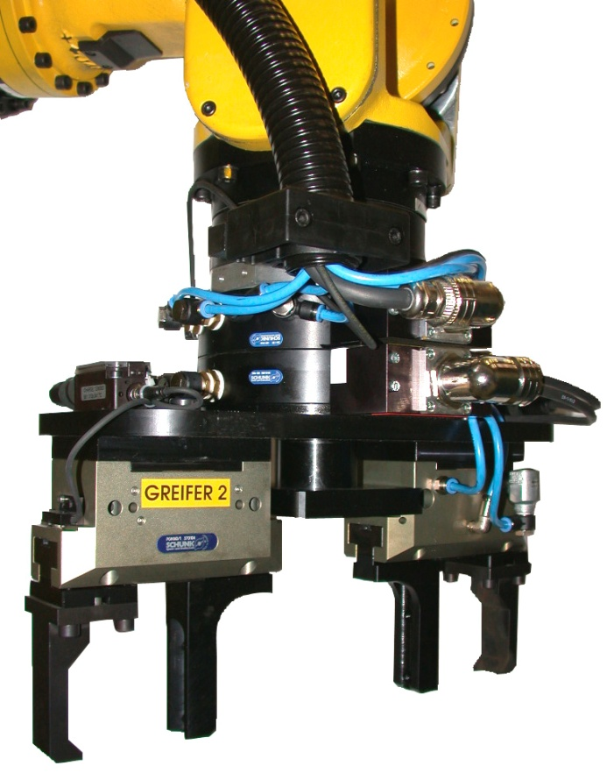
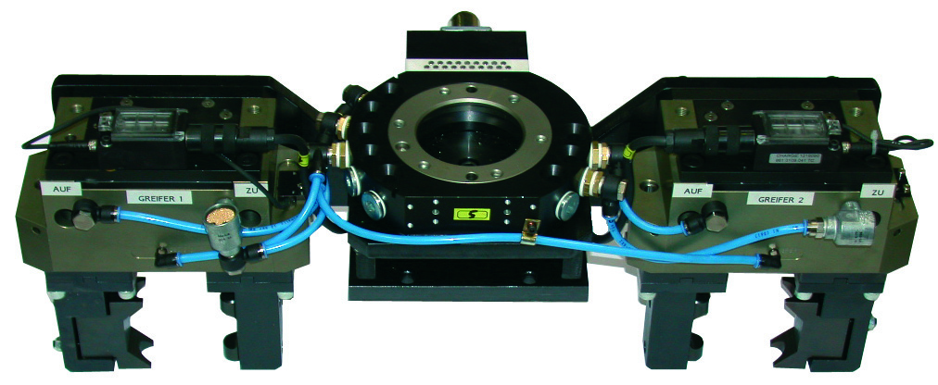
Gießen und Schmieden
  HANDLING VON FAHRWERKSTEILEN
Werkstück
Fahrwerksteile
Applikation
  Roboter 1 arbeitet mit einen sogenannten Trauben-Greifer. Dieser Doppelgreifer, bestehend aus zwei PGN 100. Der Greifer nimmt Gußtrauben von der Förderanlage und legt diese in eine Presse ein. Dort werden die Gussstücke vom Kreislaufmaterial getrennt.
1
2
Module/ System
    Schnellwechselsystem SWS 100
    Parallelgreifer PGN 100
1
SWS 100
2
PGN 100

Slide 12
Gießen und Schmieden
Lösung
  Die Abfrage der Fingerstellung erfolgt über den SCHUNK-Sensor FPS F5. Mit diesem Sensor ist es möglich, bis zu 5 Fingerpositionen abzufragen. Durch Digitaltechnik ist dieser Sensor nicht nur störunempfindlich sondern auch schmutz- und wasserdicht. Alle Stationen befinden sich über dem jeweiligen Roboter. In den Stationen sind die jeweiligen Greifer mit ihren werkzeugseitigen Schnellwechselhälften SWA aufgenommen und können vom Roboter an den entsprechenden Schnellwechselkopf SWK angedockt werden. Durch diese Anordnung geht kein wertvoller Arbeitsraum um den Roboter herum verloren.
  Der Einsatz im Gießereibereich stellt immer besondere Herausforderungen für Automatisierungskomponenten dar, da grober Schmutz, aber auch die feinen Stäube den Führungen zusetzen und dadurch zum Verklemmen der Greifer führen. SCHUNK-Greifer sind für ihre hohe Qualität bekannt und zeigen besonders in rauher Umgebung ihre großen „Nehmer-Eigenschaften“.
Kundennutzen
    Greiferlösung aus einer Hand
    Abfrage von verschiedenen Bauteilen unter schmutzigen Bedingungen
    Robustheit
    Funktionsfähigkeit unter extremen Bedingungen

Slide 13
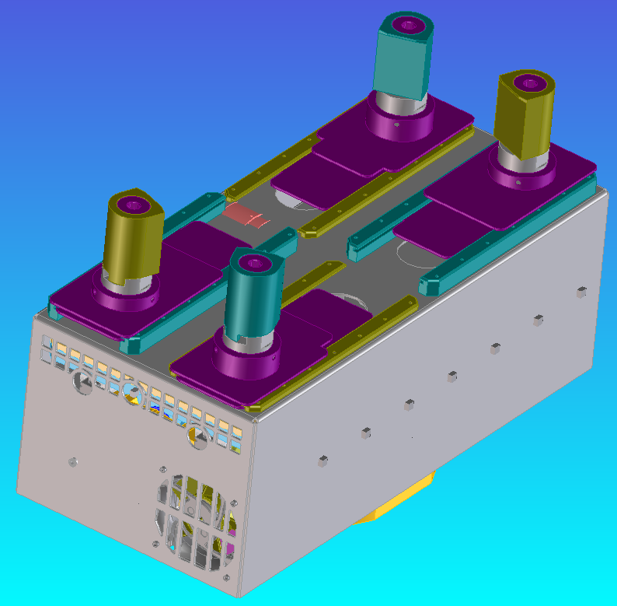
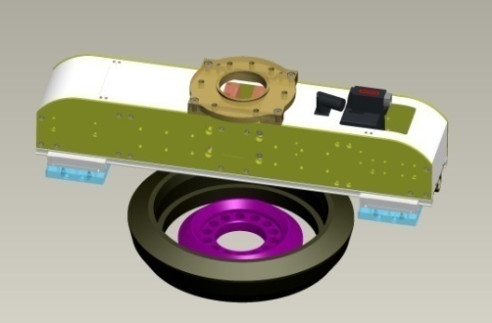
Gießen und Schmieden
HANDLING VON CROWN-WHEELS
Werkstück
Crown-Wheels, Trays
Applikation
Die Crown-Wheels werden auf einem Band außerhalb einer Schmelzmaschine bereitgestellt und mit dem 2-Backen-Spindelgreifer gegriffen und transportiert.
Module/ System
2 Backengreifer LEG
2 Backengreifer mit Spindelantrieb
Kugelumlaufführung

Slide 14
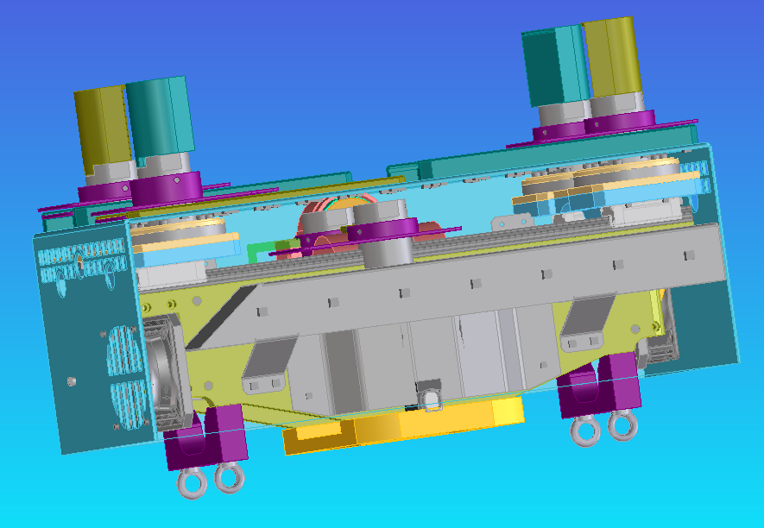
Gießen und Schmieden
Lösung
Der Greifer greift die Werkstücke am Außendurchmesser. Um den hohen Temperaturen gerecht zu werden, ist der Greifer umhaust mit einer wärmeabweisenden Verkleidung aus Blech.
Die Greifkraft beträgt 600N.
Kundennutzen
Automatisierung der Kundenapplikation
Kundenspezifische Lösung, angepasst an die besonderen Anforderungen des Werkstücks

Slide 15
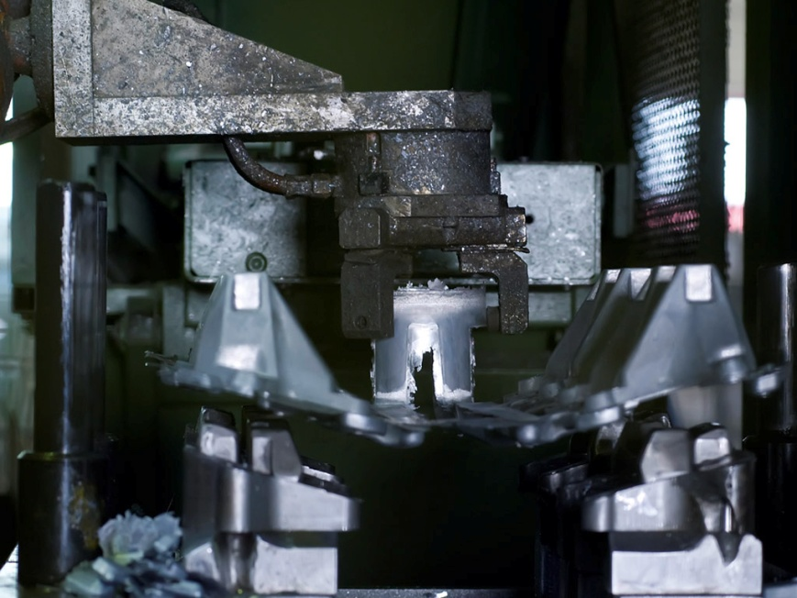
Gießen und Schmieden
BE- & ENTLADEN EINER DRUCKGUSSMASCHINE
Werkstück
Aluminiumteil
Module/ System
PGN+1-SD

Slide 16
Gießen und Schmieden
Lösungen
Der PGN+ mit Staubschutz arbeitet sicher und beständig unter widrigen Umgebungsbedingungen (Wärme, Hitze, Staub). Durch den Sperrluftanschluss wird die Lebensdauer nochmals erhöht.
Kundennutzen
Prozesssicher
Standard-Greifeinheit
Greiffinger und Adapter aus einer Hand

Slide 17
Anwendungsaufgaben
Kernhandhabung
Gußteilhandling Handgeführt
Gußteileentnahme
Gußteilhandling
Gußteilhandling
Gußteilröntgen
Gußteile entgraten

Slide 18
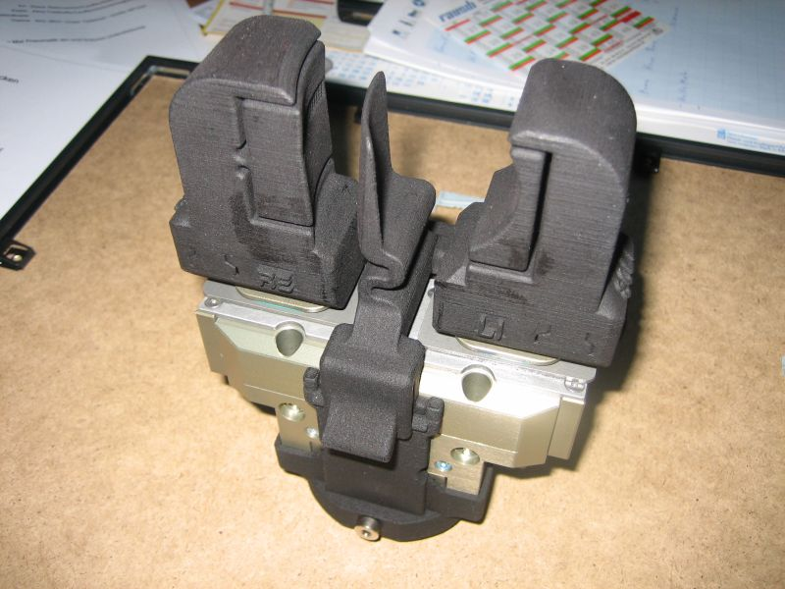
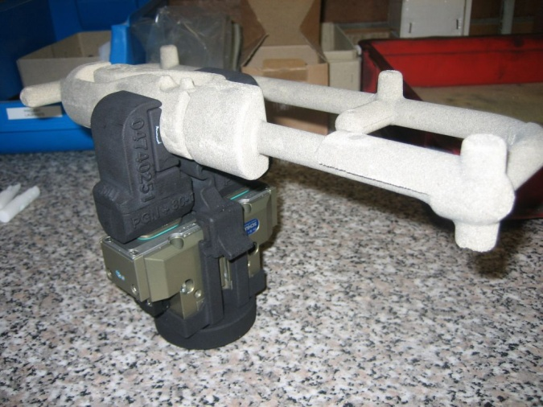
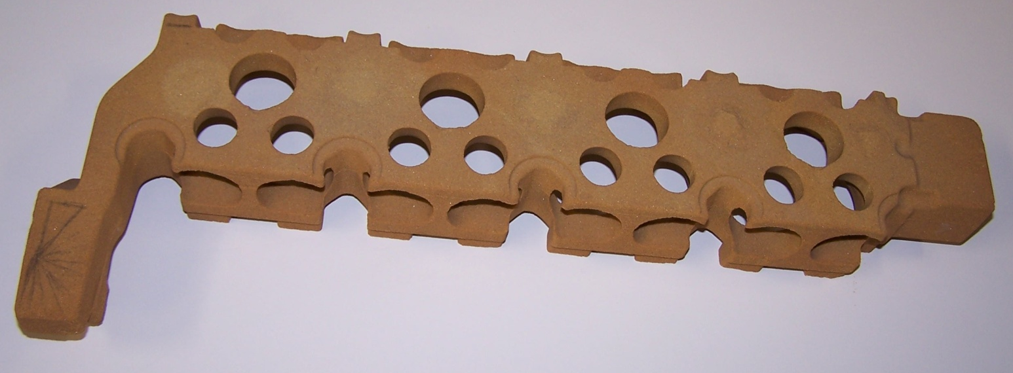
Kernhandhabung

Slide 19
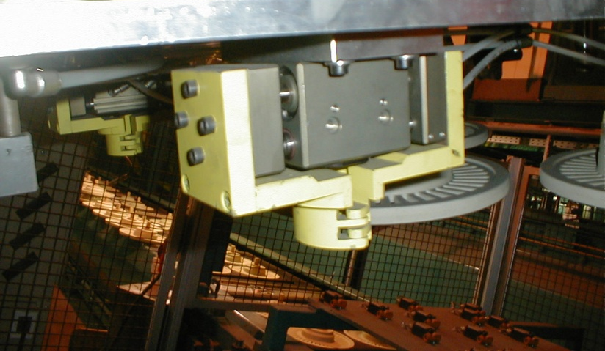
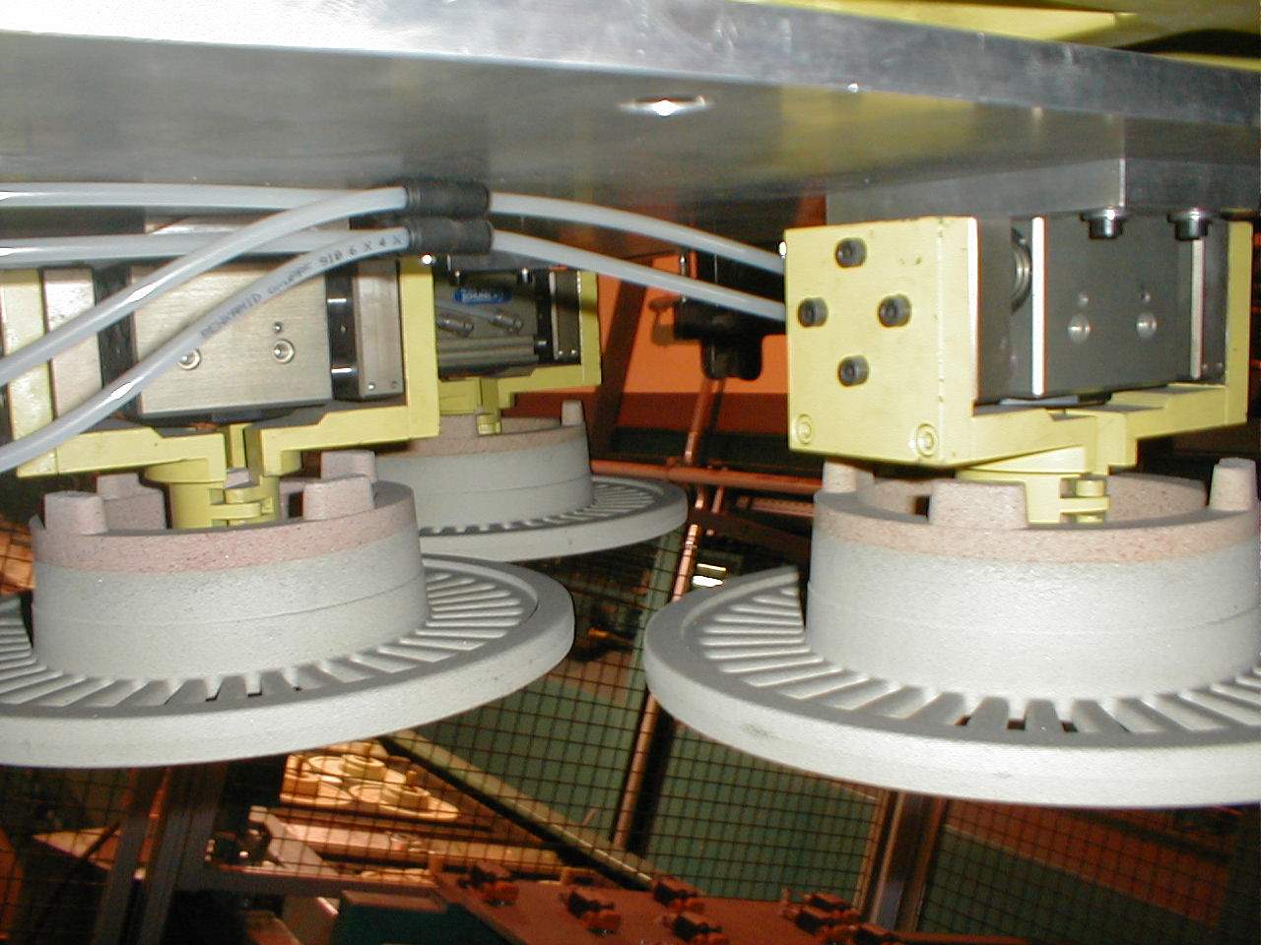
Kernhandhabung

Slide 20
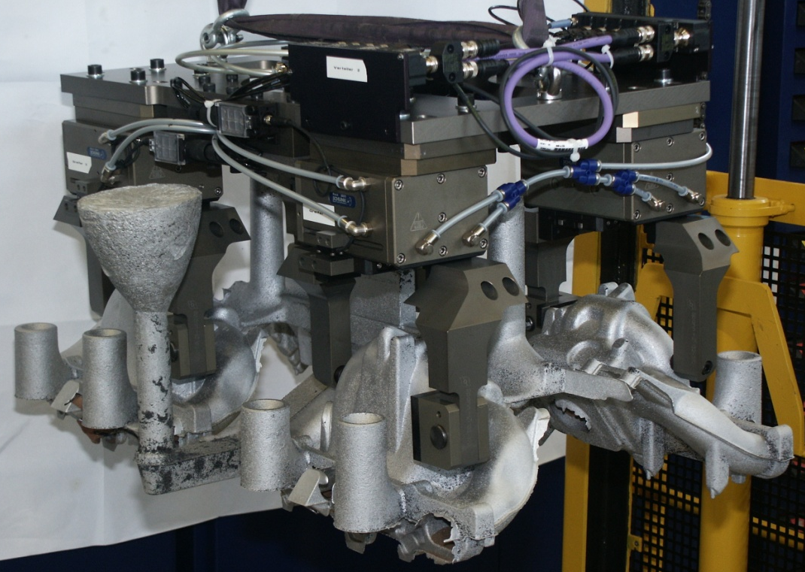
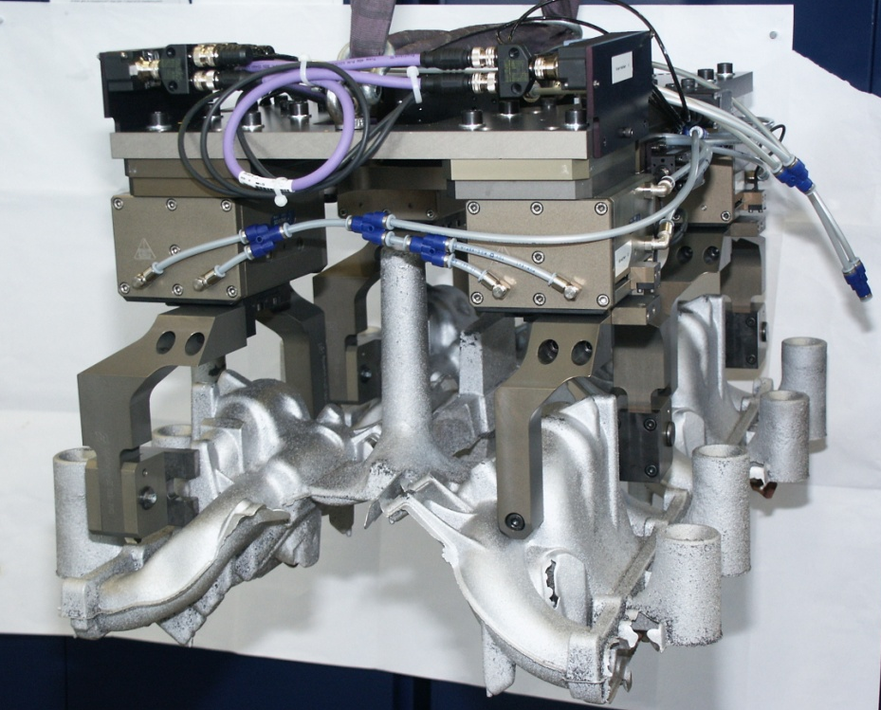
Gußteileentnahme

Slide 21
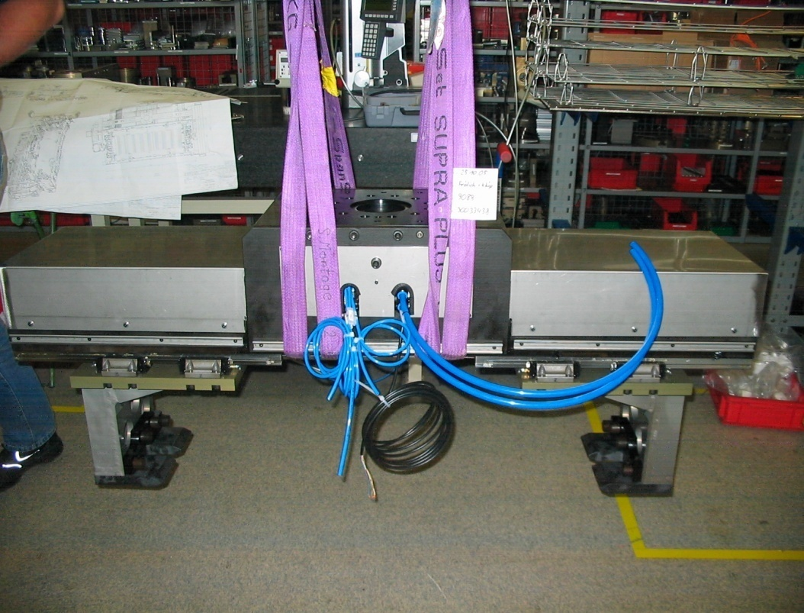
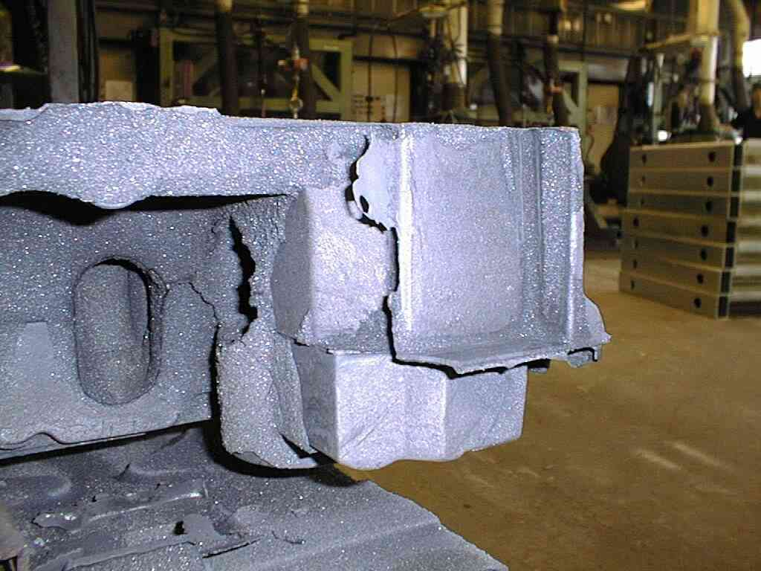
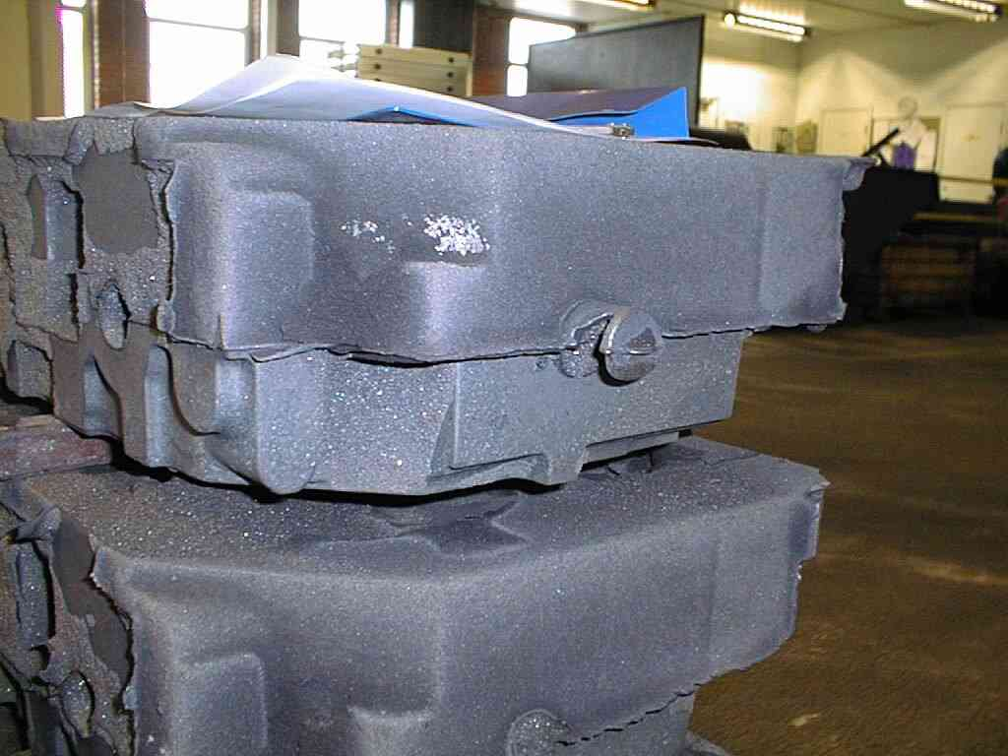
Gußteilhandling in entsanden

Slide 22
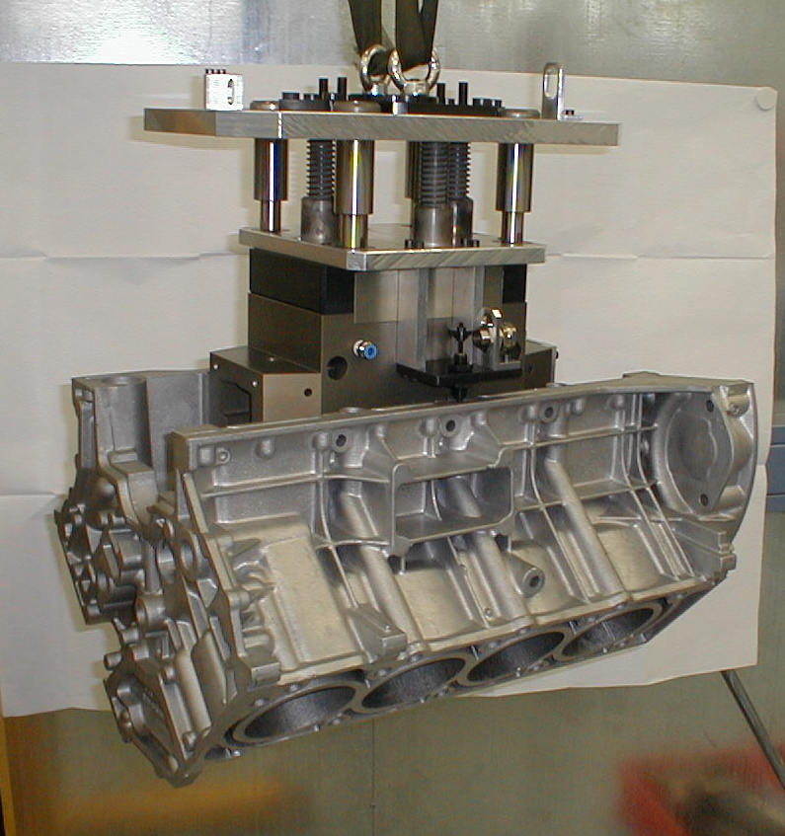
Gußteilhandling, handgeführt

Slide 23
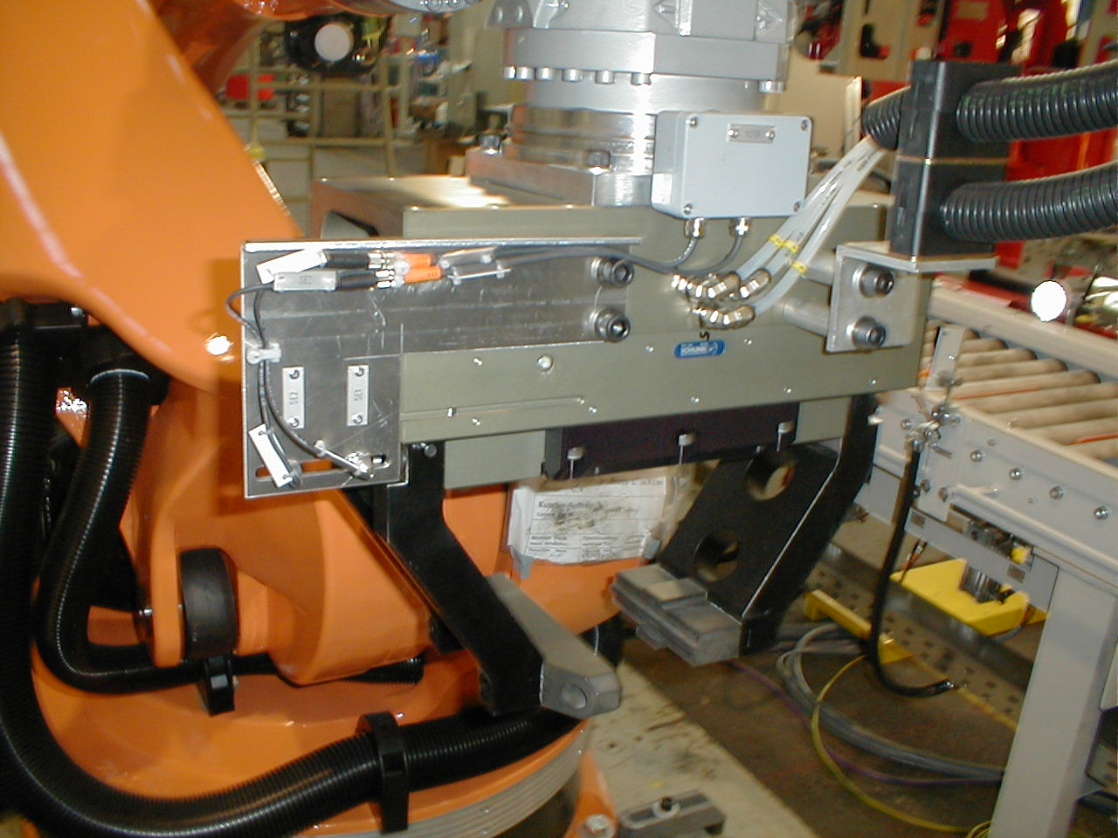
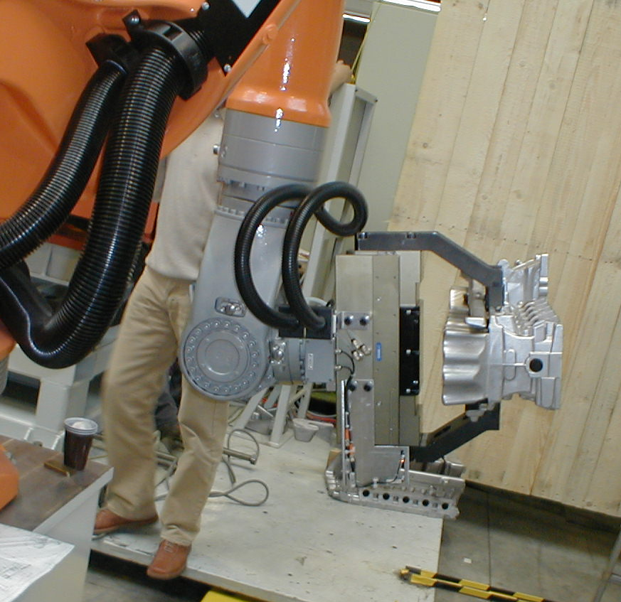
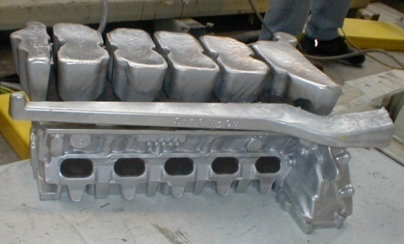
Gußteilhandling

Slide 24
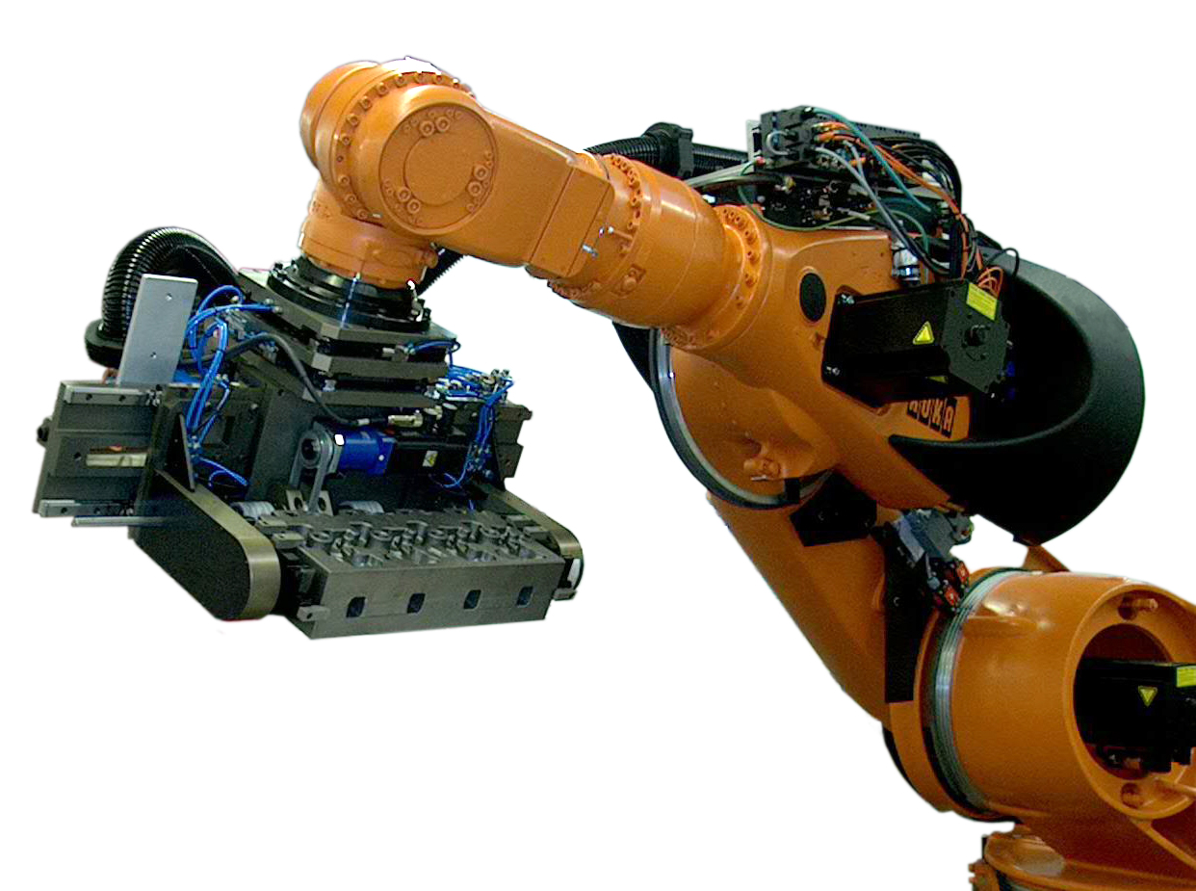
Gußteilhandling

Slide 25
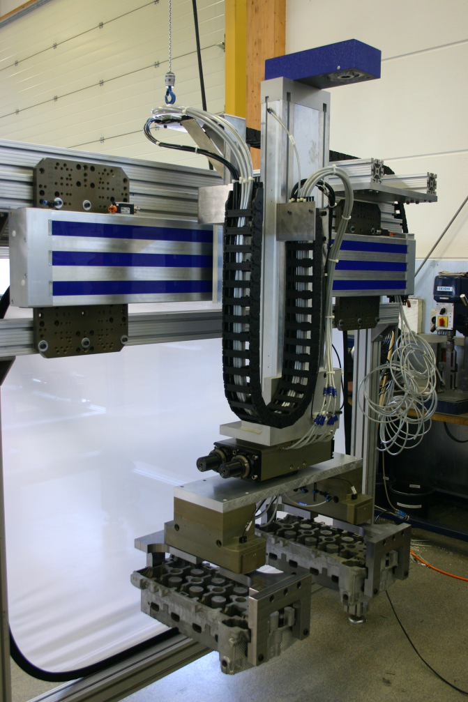
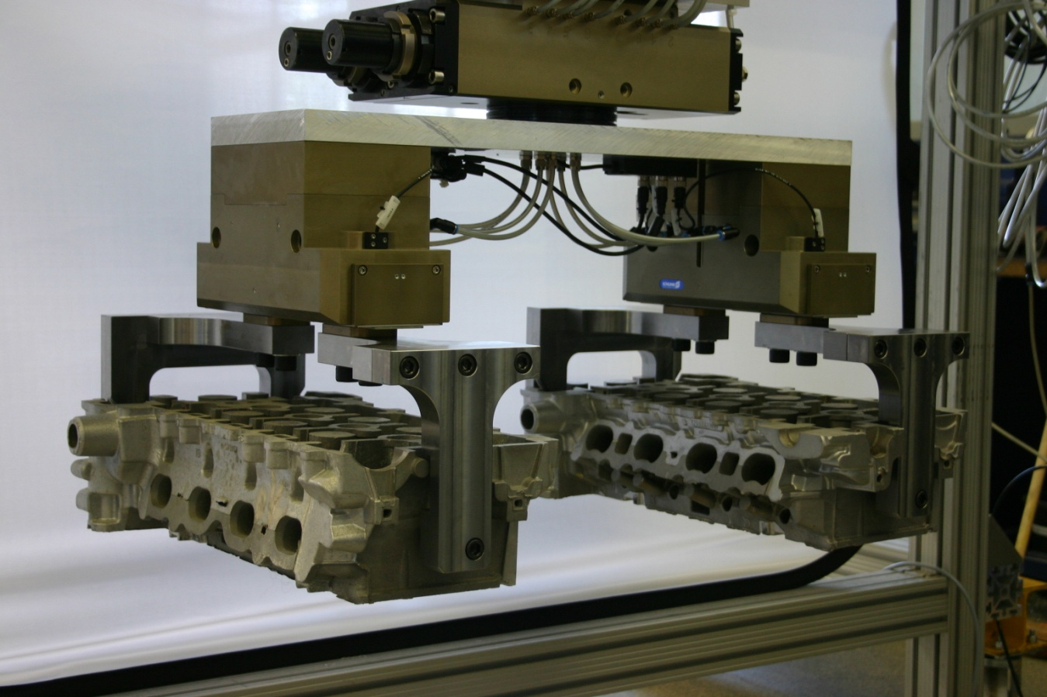
Gußteilhandling

Slide 26
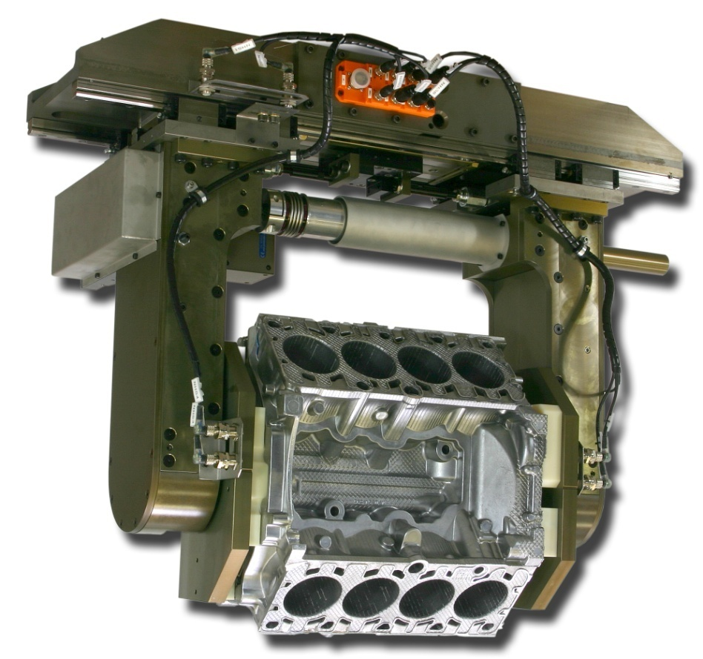
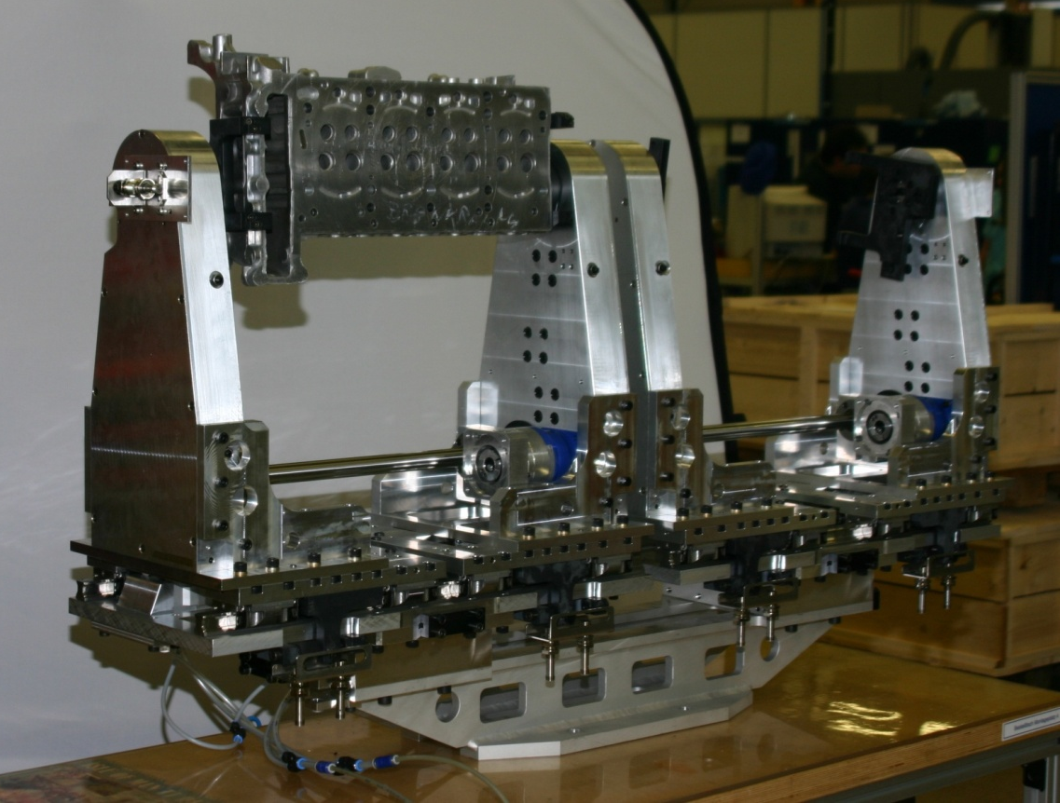
Gußteilröntgen

Slide 27
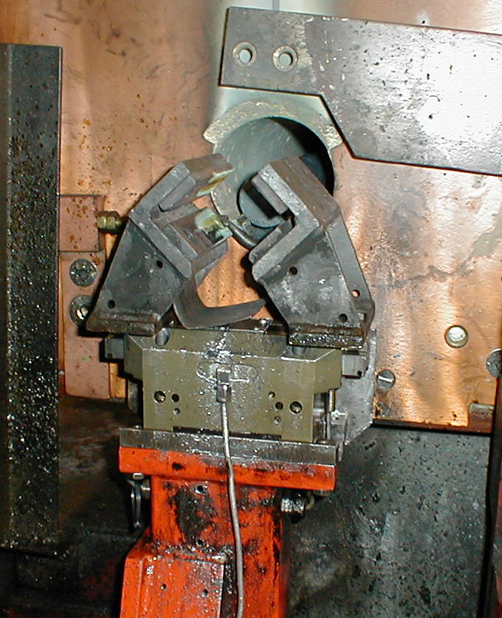
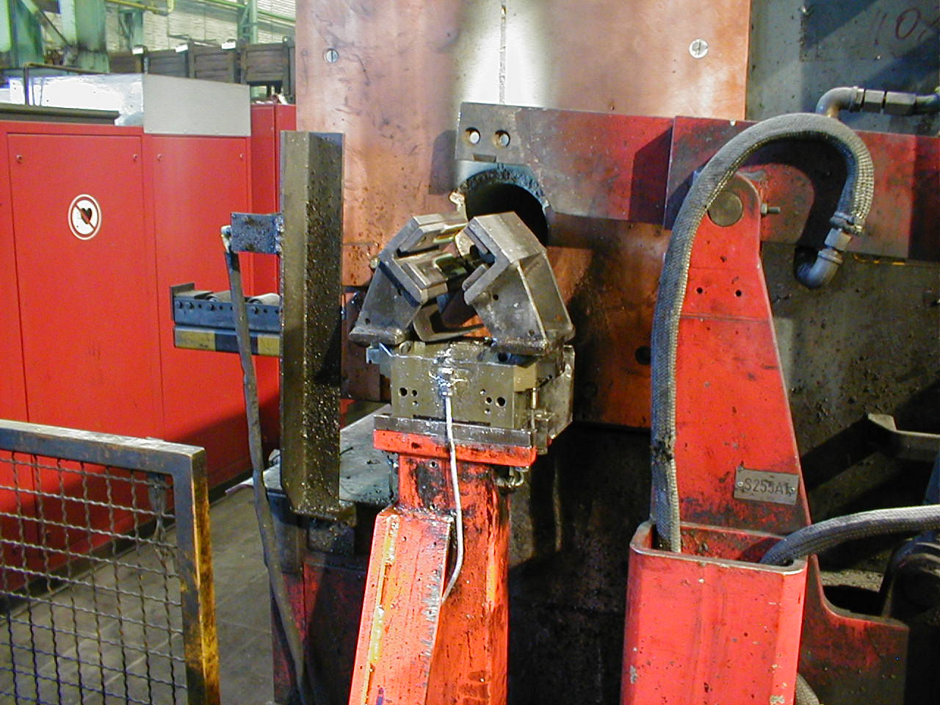
Anwendungsbeispiel

Slide 28
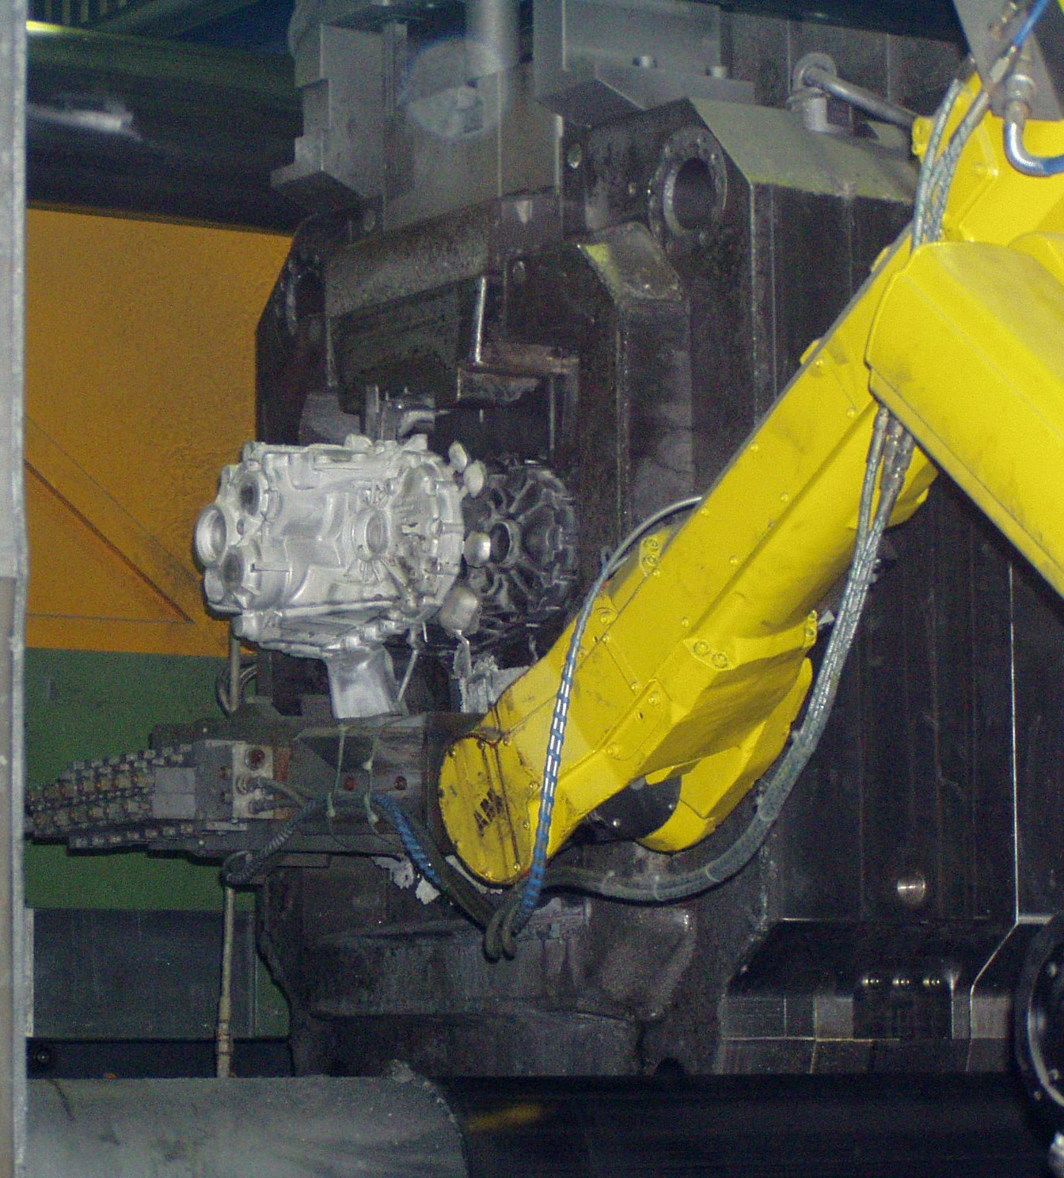
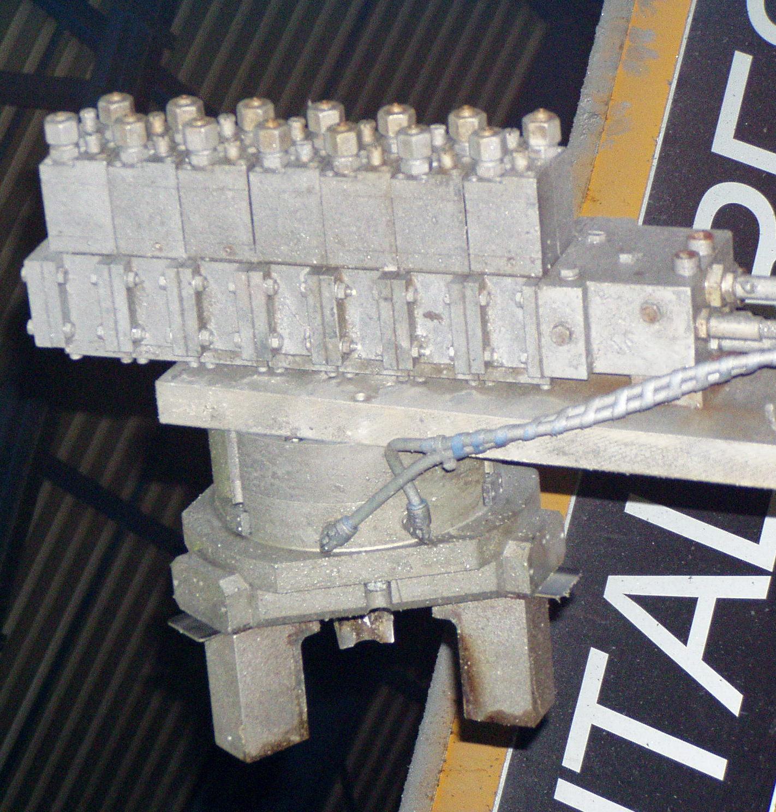
Anwendungsbeispiel

Slide 29
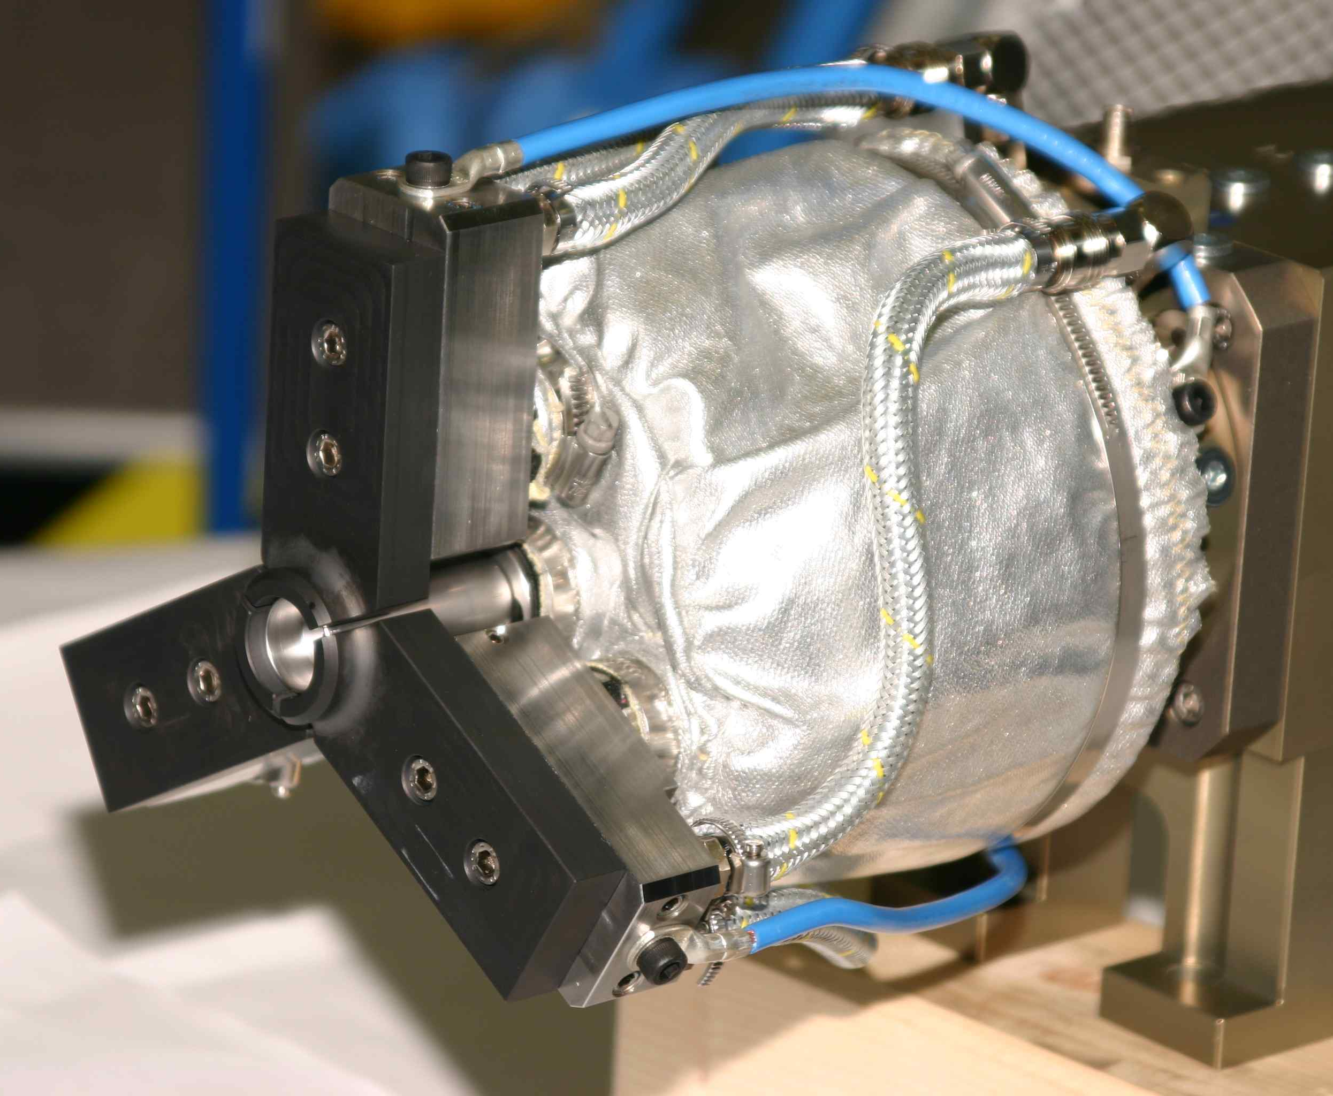
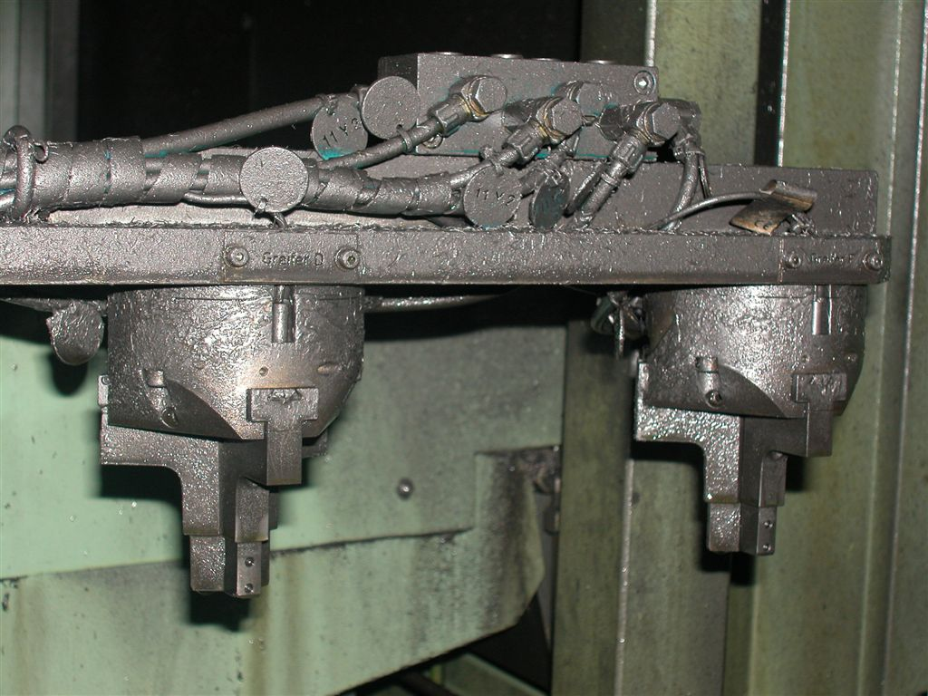
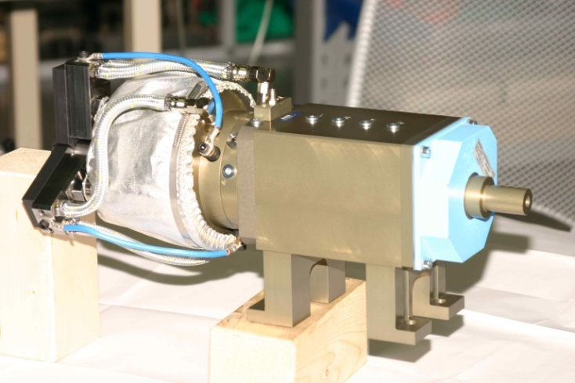
Anwendungsbeispiel

Slide 30
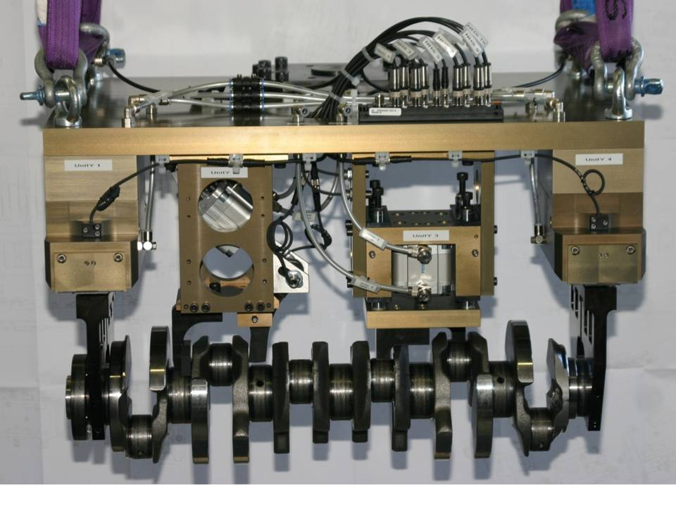

Slide 31
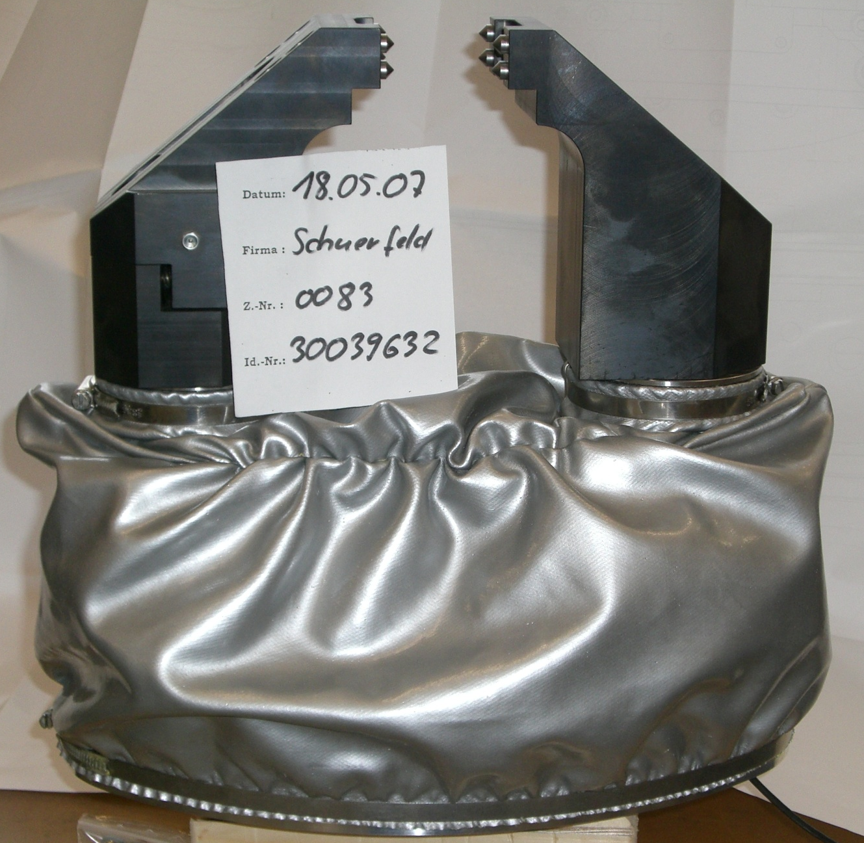
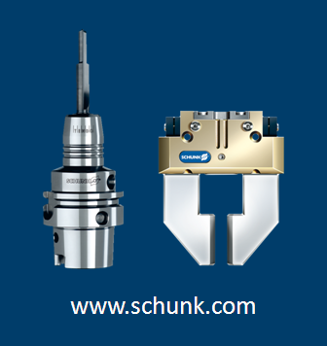
Anwendungsbeispiel

Slide 32
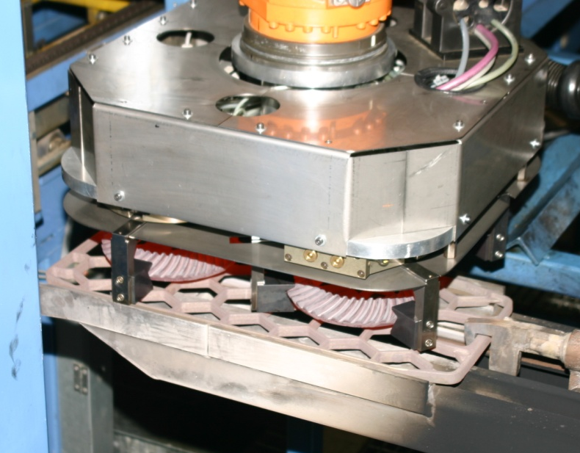
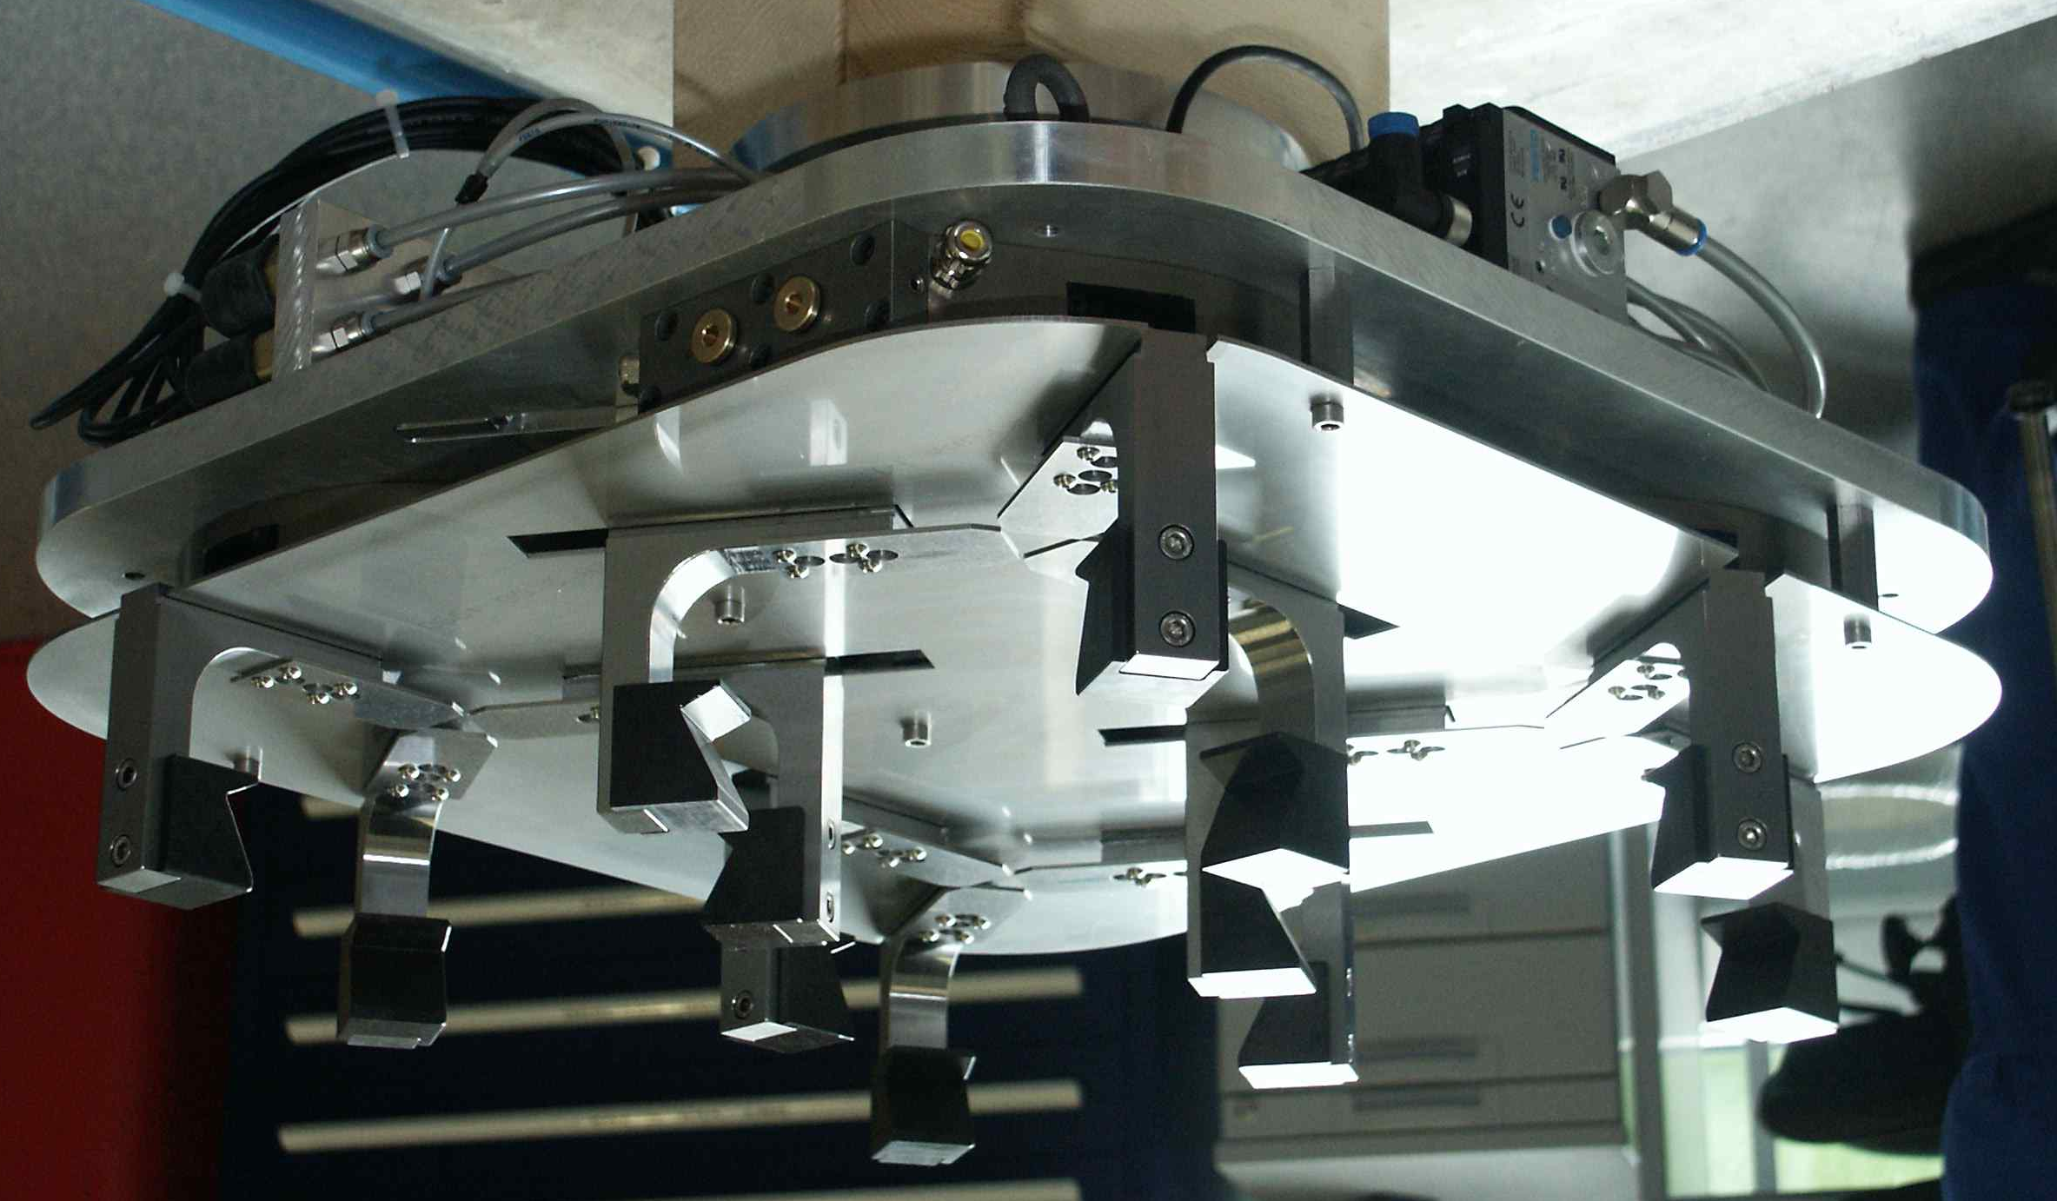
Anwendungsbeispiel

Slide 33


Slide 34



Anwendungsbeispiel

Slide 35


Slide 36


Slide 37

Anwendungsbeispiel

Slide 38


Slide 39

Anwendungsbeispiel

Slide 40


Slide 41


